Slide 1

PickP(passenger)&AutoD(destination)
基于数据分析的交通推荐系统
Orange队
谭瑾 北京邮电大学 负责：前端
丁宁 北京邮电大学 负责：数据分析
王霄霄 北京邮电大学 负责：后端+算法
安培 中国科学院大学 负责：ppt制作+演讲

Slide 2
背景
乘客： 下一站去哪？ 司机： 去哪里接客最好？

Slide 3
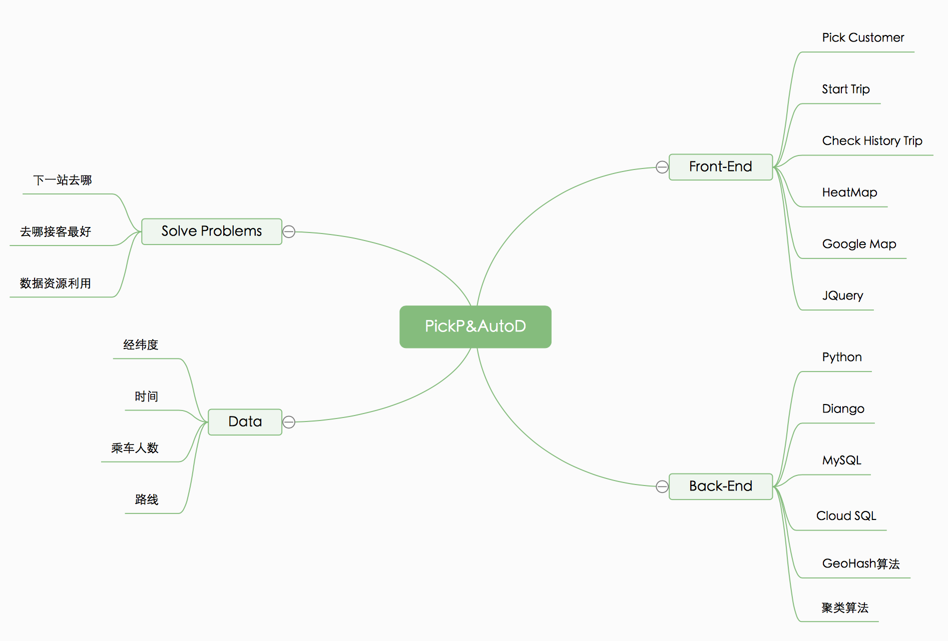
整体综述

Slide 4

系统结构

Slide 5
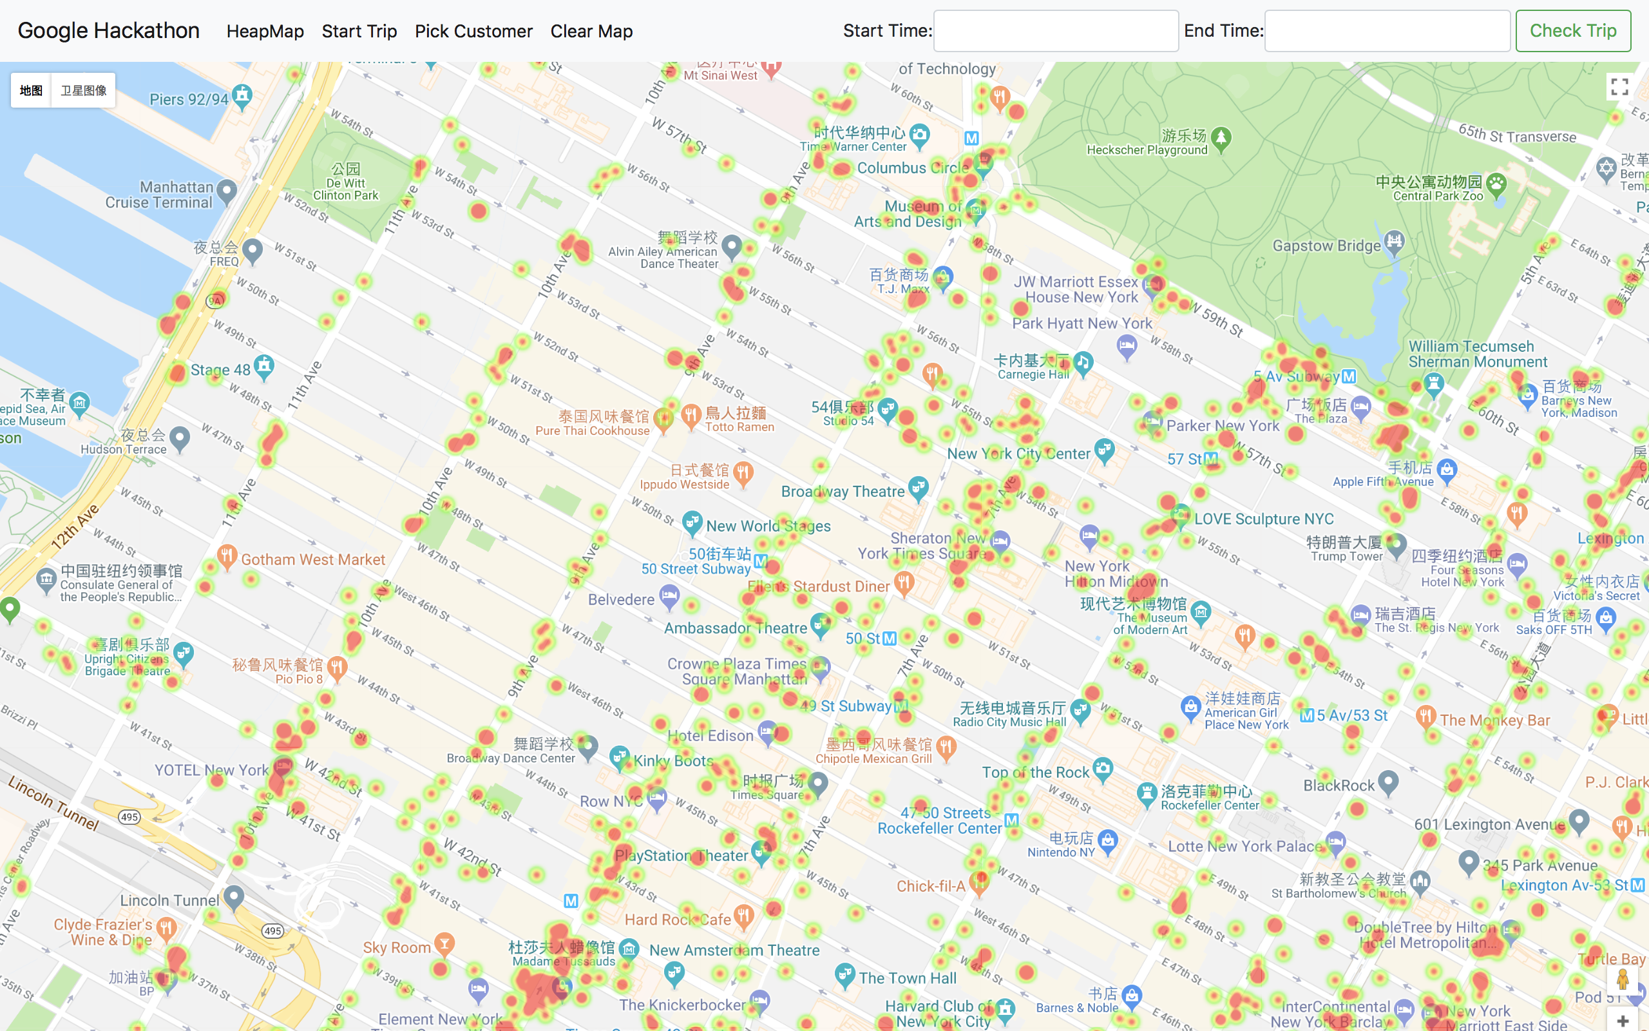
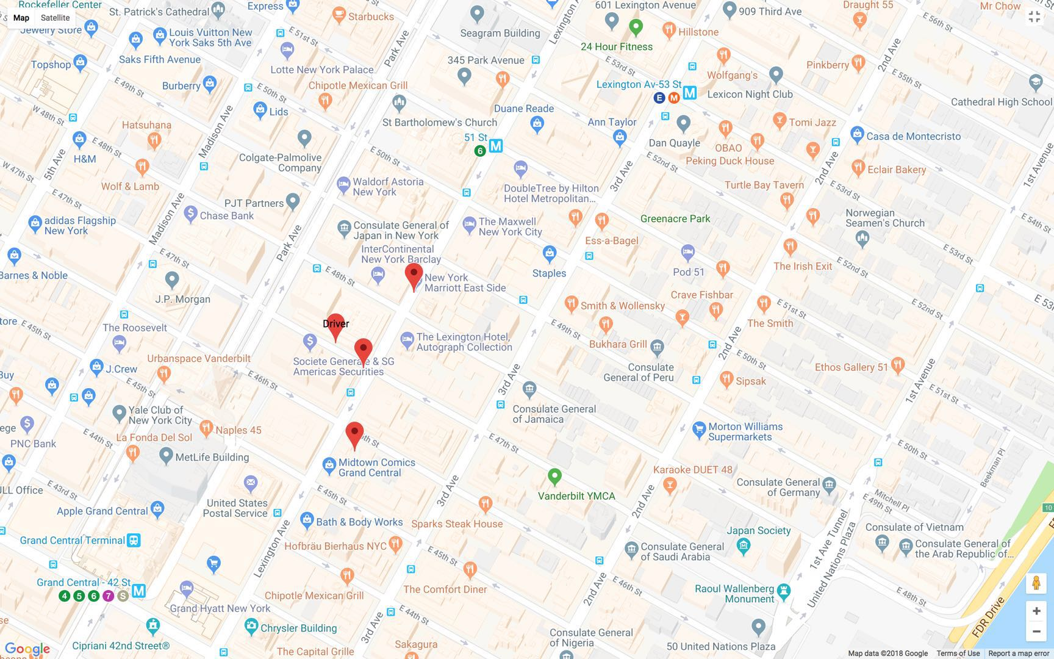
功能介绍
1.面向司机-为司机推荐最佳接客地
热力图可视化 – 使用算法进行推荐

Slide 6
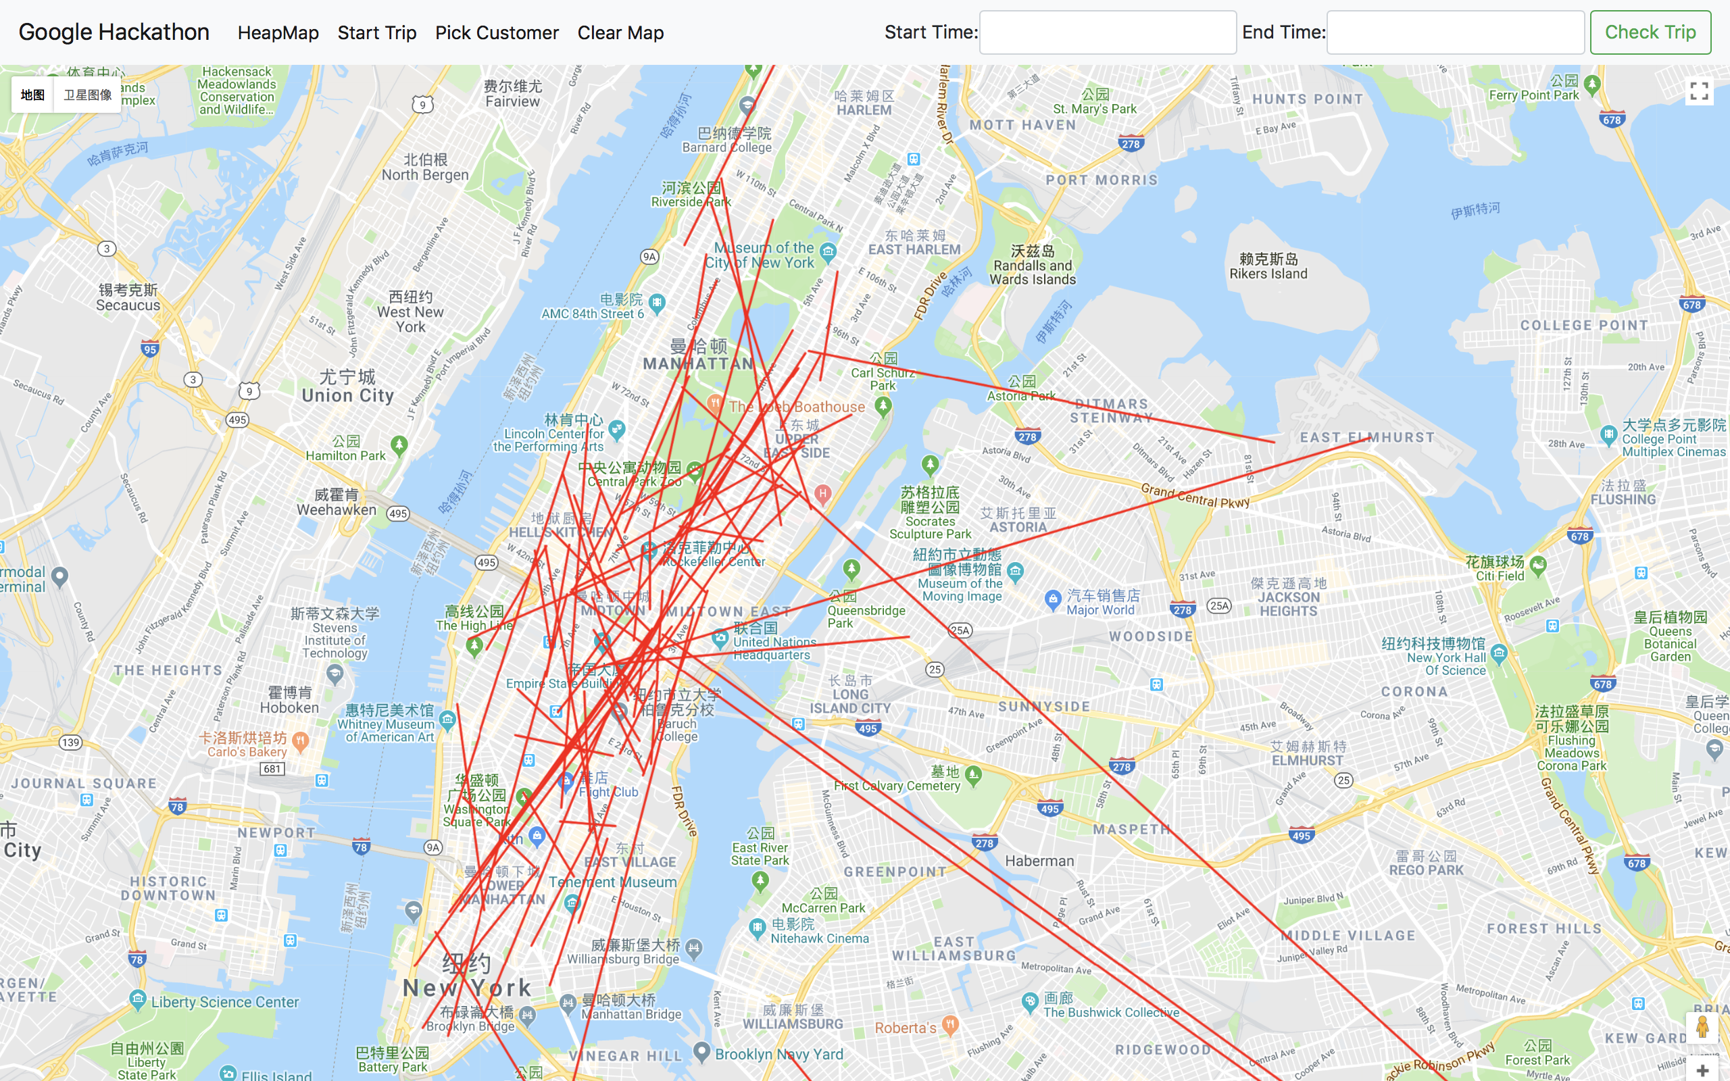
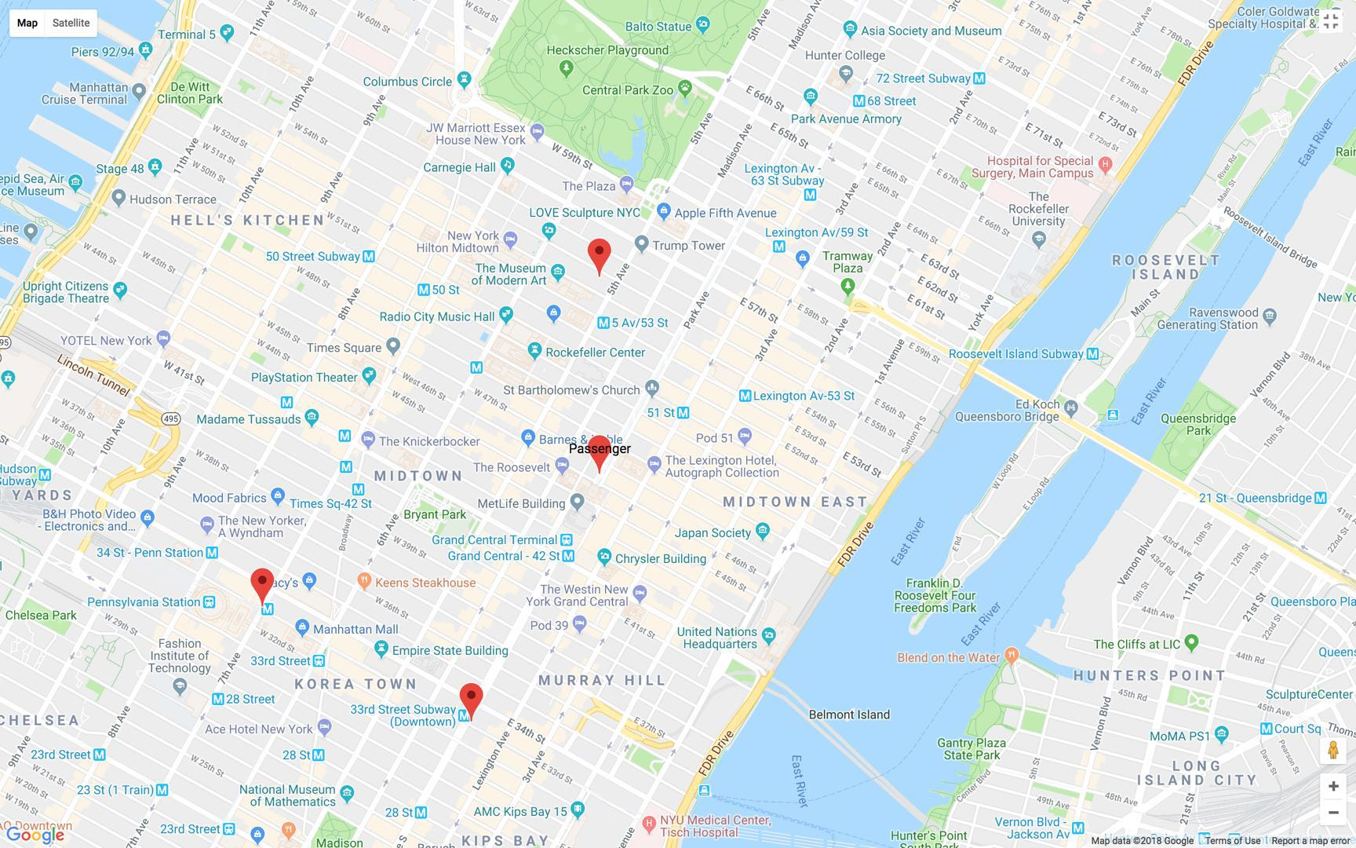
功能介绍
2.面向乘客-为乘客推荐最佳目的地
历史路线可视化 – 使用算法进行推荐

Slide 7
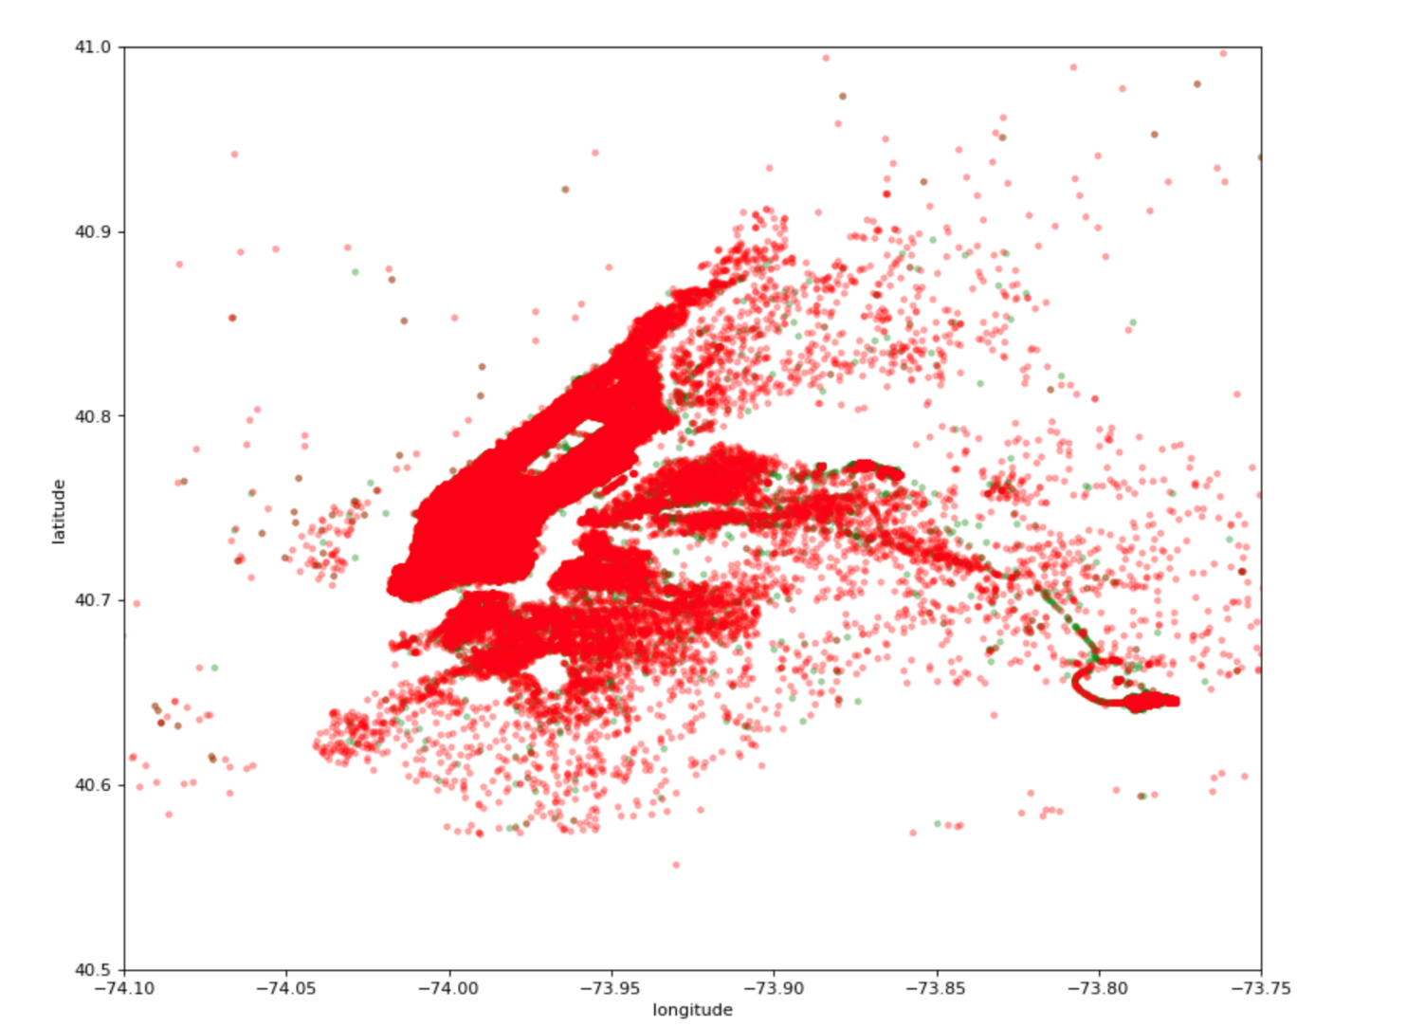
具体实现-数据分析
使用sklearn, matplotlib对数据进行探索与分析
使用DBSCAN聚类算法的得到聚类结果：
得到不同乘客簇，
以及每个簇的中心点经纬度和簇包含的乘客数目
Notes:
聚类。红色是dropoff_place 绿色是pickup_place。数据分析 ：1.分别统计pickup_place和dropoff_place的数据分布并画出散点图，有了聚类想法。。。引出接客的功能2.统计不同时段与出行路线的分布，引出动态热力图

Slide 8
具体实现-推荐算法
Pickup_lng/lat 1
Pickup_lng/lat 2
Pickup_lng/lat 3
…..
司机
GPS 定位
pickup_lng/lat + passenger_count
+heat-map
Destination1
Destination2
Destination3
…..
乘客
pickup_location
history trip
Notes:
1.给定司机的GPS定位，根据聚类的结果使用geoHash算法进行临近点搜索，按照乘客数目进行降序排列推荐给司机。
2.给定乘客的上车位置，根据乘客位置邻域内的历史上车数据所分析出的对应的最佳目的地进行推荐（如果乘客上车地点位于线路交叉重叠区域附近，则交叉重叠路径的终点将会被推荐给乘客）

Slide 9
展望
商业分析
根据neighborhoods的行为进行推荐（例：可以根据该区域的人群消费行为开发店铺等）
嵌入旅游APP
旅游人群的起始地点都比较具有类别属性信息，将本项目嵌入到旅游APP中提供更加精确专属的服务。
出行链分析
可以结合一卡通数据进行城市居民的出行链分析。

Slide 10
比赛体验
1.首先非常感谢Google能给我们这次珍贵的机会。
2.在这次活动中，结识了很多优秀的小伙伴，见识到了大家的才华和创意。
3.在项目完成的过程中，非常感谢老师对我们提供的技术支持，还有把一切都安排的妥妥滴的HR小姐姐们。

